Slide 1


Co (ne)zmůžou žáci s klimatickou změnou?
Krajská konference EVVO, 6.10.2021
Romana Pálková, Sluňákov – centrum ekologických aktivit města Olomouce, o.p.s.

Slide 2
PROGRAM
Úvod
Co si o změně klimatu myslí studenti
Co můžou dělat sami žáci a učitelé
Příklady inspirativní praxe ze škol
Přehled osvědčených zdrojů

Slide 3
ANO nebo NE?
Téměř polovina Čechů a Češek stále zpochybňuje
existenci člověkem způsobené změny klimatu.
Zdroj: KRAJHANZL, J. a kol., 2021. Česká veřejnost a změna klimatu. Katedra environmentálních studií Fakulty sociálních studií MU, Green Dock, https://enviro.fss.muni.cz/ceskeklima2021

Slide 4
NE
Téměř polovina Čechů a Češek stále zpochybňuje
existenci člověkem způsobené změny klimatu.
Zdroj: KRAJHANZL, J. a kol., 2021. Česká veřejnost a změna klimatu. Katedra environmentálních studií Fakulty sociálních studií MU, Green Dock, https://enviro.fss.muni.cz/ceskeklima2021

Slide 5
ANO nebo NE?
Čeští středoškoláci a středoškolačky považují
změnu klimatu za největší globální problém
(větší než pandemii covidu-19, terorismus…).
Zdroj: ČLOVĚK V TÍSNI, O. P. S., 2020b. Vzdělávací program JSNS: Závěrečná zpráva z dotazníkového šetření na středních školách v roce 2020. Srovnání s roky 2009, 2012, 2014 a 2017. Praha: Člověk v tísni, o.p.s., Brno: Focus – Social Research and Marketing. Dostupné z: https://www.jsns.cz/ nove/projekty/pruzkumy-setreni/jeden-svet-na-skolach-v-cr-2020_komplet-priloha_v4_po-kor.pdf?fbclid=IwAR1cE8Lg2d5ogsLuXdIcbdwr2vvT-m9HhjM21cBUutgAQDKCqGX7ey-lqT8#_ga=2.212674388.1528762036.1611088894- 1544273804.1611088894 [Stránky navštíveny 18. 2. 2021].

Slide 6
ANO
Čeští středoškoláci a středoškolačky považují
změnu klimatu za největší globální problém
(větší než pandemii covidu-19, terorismus…).
Zdroj: ČLOVĚK V TÍSNI, O. P. S., 2020b. Vzdělávací program JSNS: Závěrečná zpráva z dotazníkového šetření na středních školách v roce 2020. Srovnání s roky 2009, 2012, 2014 a 2017. Praha: Člověk v tísni, o.p.s., Brno: Focus – Social Research and Marketing. Dostupné z: https://www.jsns.cz/ nove/projekty/pruzkumy-setreni/jeden-svet-na-skolach-v-cr-2020_komplet-priloha_v4_po-kor.pdf?fbclid=IwAR1cE8Lg2d5ogsLuXdIcbdwr2vvT-m9HhjM21cBUutgAQDKCqGX7ey-lqT8#_ga=2.212674388.1528762036.1611088894- 1544273804.1611088894 [Stránky navštíveny 18. 2. 2021].

Slide 7
ANO nebo NE ?
Čeští středoškoláci a středoškolačky jsou ochotnější
zapojit se do ochrany klimatu než jejich zahraniční vrstevníci
(ze Španělska, Řecka, Turecka, Indie, Ománu).
Zdroj: LEHNERT, M., FIEDOR, D., FRAJER, J., HERCIK, J. a JUREK, M., 2019. Czech students and mitigation of global warming: beliefs and willingness to take action. Environmental Education Research. 26(6), 864-889.ISSN 1350-4622. Dostupné z: https://doi.org/10.1080/13504622.2019.1694140

Slide 8
NE
Čeští středoškoláci a středoškolačky jsou ochotnější
zapojit se do ochrany klimatu než jejich zahraniční vrstevníci
(ze Španělska, Řecka, Turecka, Indie, Ománu).
Zdroj: LEHNERT, M., FIEDOR, D., FRAJER, J., HERCIK, J. a JUREK, M., 2019. Czech students and mitigation of global warming: beliefs and willingness to take action. Environmental Education Research. 26(6), 864-889.ISSN 1350-4622. Dostupné z: https://doi.org/10.1080/13504622.2019.1694140

Slide 9
ANO nebo NE?
Žáci a žákyně 8. ročníků ZŠ si ve zvýšené míře spojují se změnou klimatu i své vlastní chování.
Zdroj: https://www.mzp.cz/C1257458002F0DC7/cz/environmentalni_vzdelavani_poradenstvi/$FILE/OFDN-Metodika_hodnoceni_ekogramotnosti-20210415.pdf

Slide 10
NE
Žáci a žákyně 8. ročníků ZŠ si ve zvýšené míře spojují se změnou klimatu i své vlastní chování.
Zdroj: https://www.mzp.cz/C1257458002F0DC7/cz/environmentalni_vzdelavani_poradenstvi/$FILE/OFDN-Metodika_hodnoceni_ekogramotnosti-20210415.pdf

Slide 11
Kde jsme
pro žáky je změna klimatu tématem, které považují za důležité – přinášejme téma do hodin
žáci nejsou přesvědčeni o vlastním vlivu – nevěří, že mají možnosti ovlivnit řešení problémů ve společnosti (včetně změny klimatu) – podpořme je v přesvědčení o vlastním vlivu
žáci nejsou moc ochotní zapojit se do ochrany změny klimatu – nechme je zažít dobrý pocit z toho, když se jim zapojení daří

Slide 12
Co všechno můžeme dělat ke zmírnění příčin změny klimatu?
Sbírka nápadů – zapište vaše nápady a zkušenosti do online dokumentu zde:
https://docs.google.com/document/d/1xSu6EWp0NxytBhLgip-4isfOPA3EI6onlUuqqBykMXI/edit

Slide 13
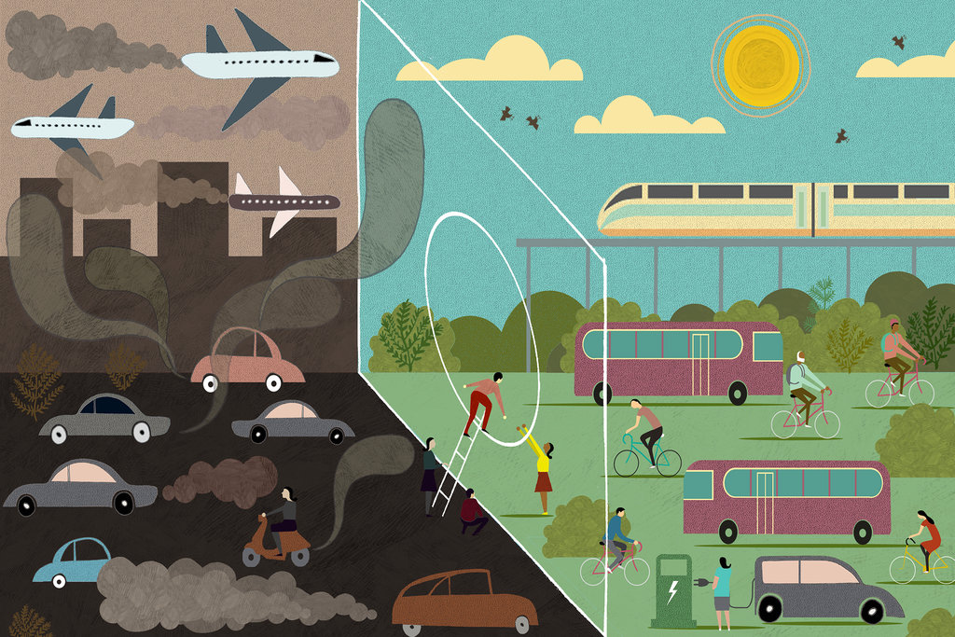
Co můžeme ovlivnit vlastní spotřebou:

Slide 14
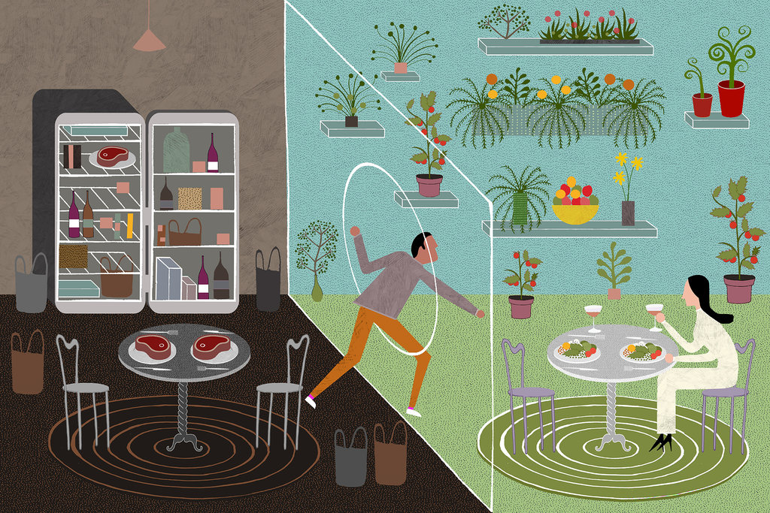
Co můžeme ovlivnit vlastní spotřebou:

Slide 15
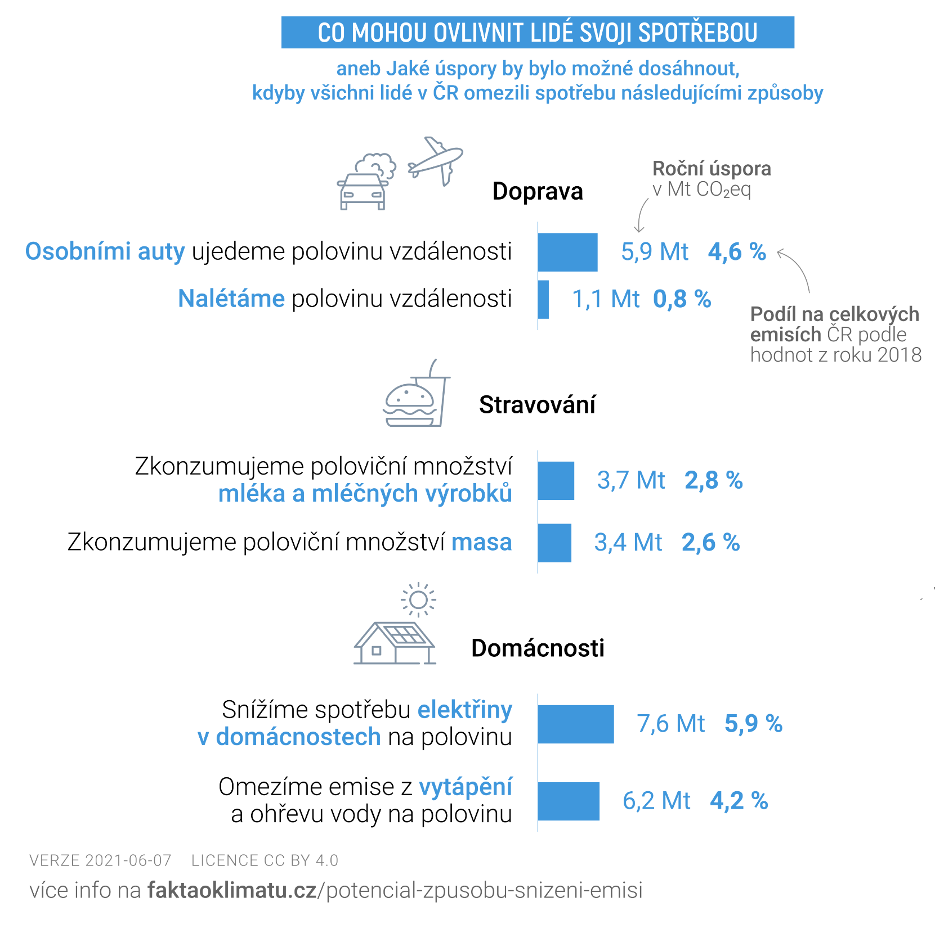

Slide 16
Co můžeme ovlivnit vlastní spotřebou:

Slide 17
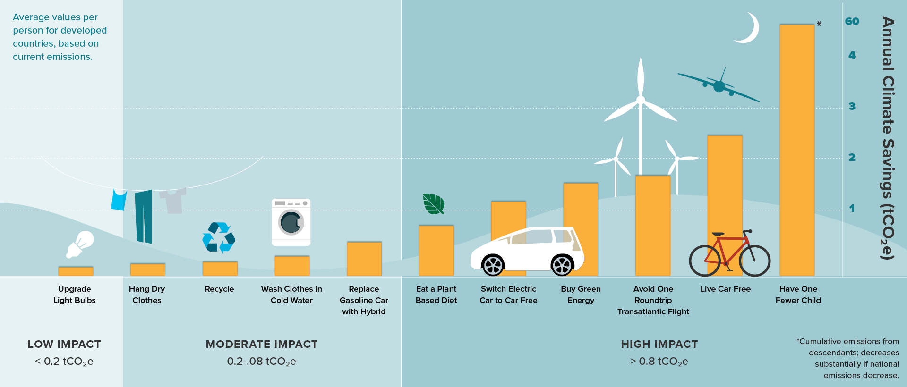
Co můžeme ovlivnit vlastní spotřebou:

Slide 18
Co můžeme ovlivnit vlastní spotřebou:
orientujeme se v opatřeních (my i žáci)
zkoušíme s žáky, jaké to je, když některá z opatření zařadíme do života osobního nebo života školy
přemýšlíme s žáky, která opatření mají větší či menší dopady

Slide 19
Opatření, ke kterým potřebujeme systémovější přístup:
https://jamboard.google.com/d/1GmKQMMLArBf2lhN2cLpHjFlSpDDQ1UqzNZi-ZPTijBA/viewer?f=0
Zdroj: faktaoklimatu.cz, Emise skleníkových plynů v ČR podle sektorů detailně, https://faktaoklimatu.cz/infografiky/emise-cr-detail

Slide 20
PŘESVĚDČENÍ O VLASTNÍ VLIVU
Lidé chtějí chránit přírodu
ale
neví, jak
nevěří si
Chrání ji
jen průměrně
Environmental Attitudes
Locus of control
Pro-environmental Behaviour
Zdroj: Petr Daniš, Kam posouvat klimatické vzdělávání, prezentace Veletrh environmentálního vzdělávání 3.9.2021, https://docs.google.com/presentation/d/14EMimdq6plMBTTAiTljnH1x5xKFIWd8Q/edit#slide=id.p6

Slide 21
Příklady dobré praxe:
CO2 liga
- celoroční program pro žáky (týmy 5-10 studentů, 13-16 let – ZŠ, SŠ)
- 4 mise za rok (informace + úkol ke zpracování)
- práce s informacemi, rozvoj tvořivosti, akční kompetence
https://co2liga.cz/

Slide 22
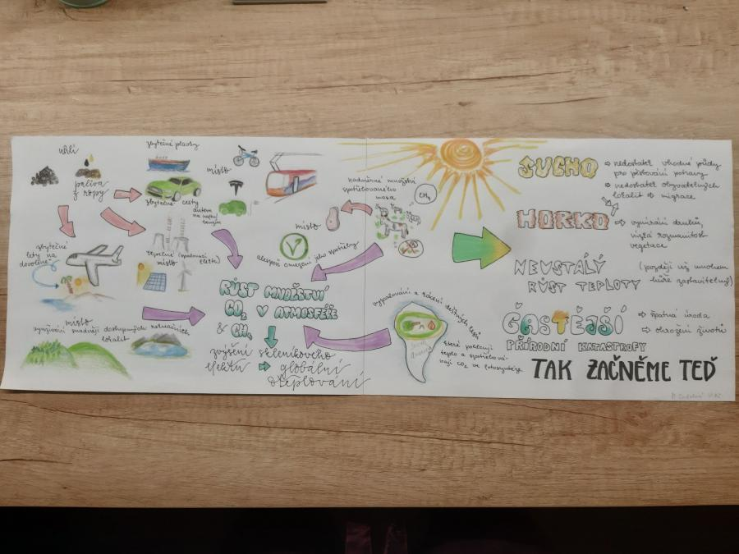

Slide 23
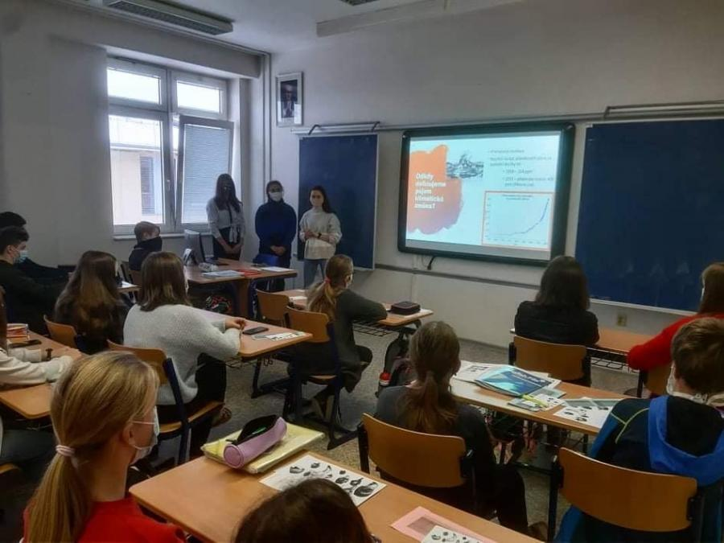

Slide 24
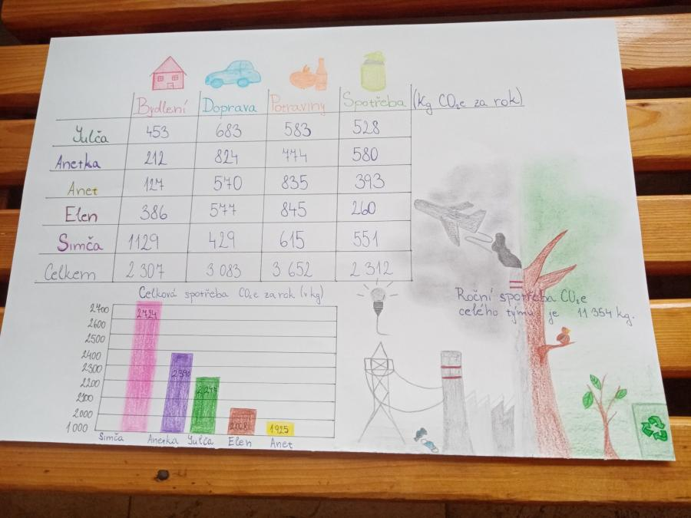

Slide 25
Příklady dobré praxe:
Tematický den „Do školy bez emisí“
- jednodenní akce pro celou školu
- žáci se dopravují do školy hromadnou dopravou, na kole, koloběžce, bruslí…
- osvědčené aktivity: závody koloběžek, jízda zručnosti pro kola, cyklozávod učitelů, výpočet ušetřených emisí skleníkových plynů, průzkum způsoby dopravy žáků do školy, mapován nebezpečných míst v okolí školy (pro pěší či cyklisty), budování přístřešku pro kola
https://www.youtube.com/watch?v=1cBxFr-rL4c&t=93s

Slide 26
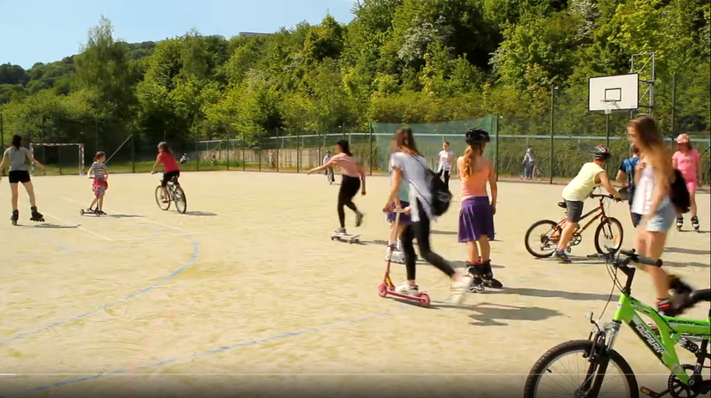

Slide 27
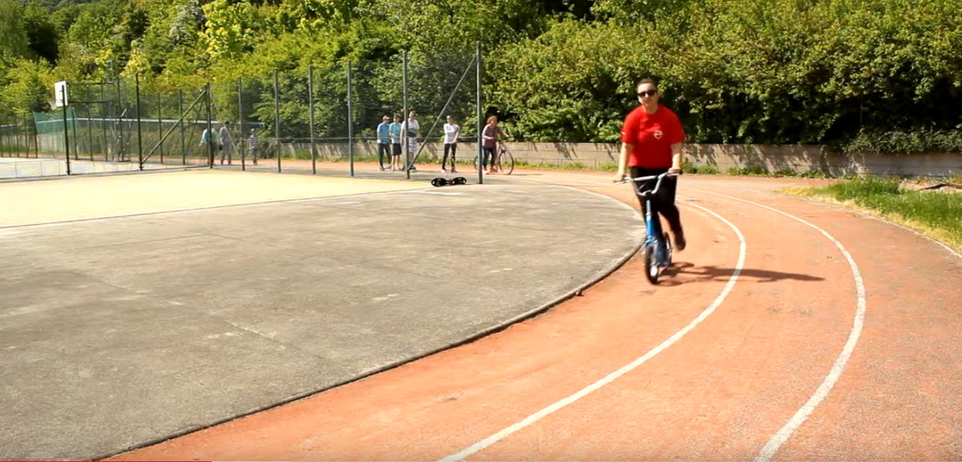

Slide 28
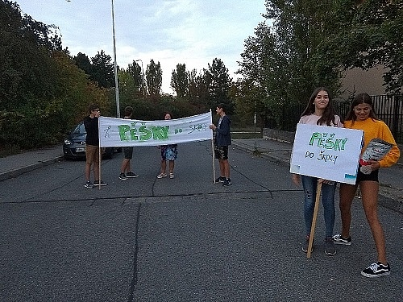

Slide 29
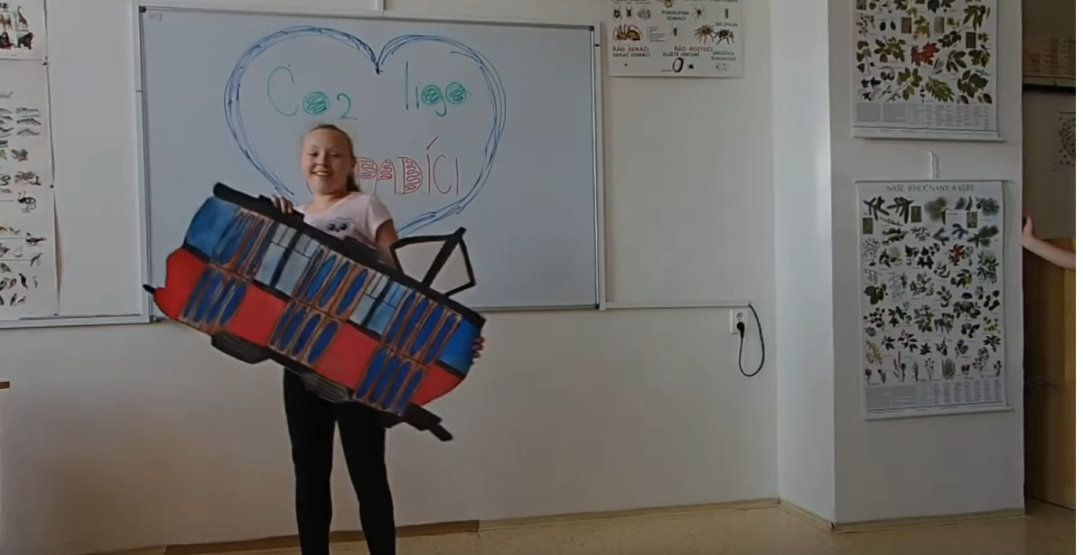

Slide 30
Osvědčené infomační zdroje:
FAKTA O KLIMATU, webová stránka
- přehledné infografiky
- sekce pro učitele
- poctivá a aktuální práce s daty
www.faktaoklimatu.cz

Slide 31
Osvědčené infomační zdroje:
KLIMA SE MĚNÍ – A CO MY? (aneb proč a jak se učit o změně klimatu), metodická publikace
- srozumitelně a jednoduše zpracované
- jasně vypíchnuté, na co se zaměřit
- velmi aktuální vhled do vzdělávací situace v ČR
- pracuje s koncepty moderního vzdělávání (rozvoj kompetencí atd.)
ke stažení na webu MŽP: https://www.mzp.cz/C1257458002F0DC7/cz/zmena_klima_publikace/$FILE/OFDN-KLIMA_SE_MENI-21092021.pdf

Slide 32
Osvědčené infomační zdroje:
KLIMATICKÁ ZMĚNA, online kurz pro pedagogy
- kurz je zdarma
- online verze (lze studovat průběžně)
dostupné na webu Člověka v tísni: https://www.clovekvtisni.cz/co-delame/vzdelavaci-program-varianty/kurzy-pro-ucitele/klimaticka-zmena-online-kurz-pro-pedagogy-106c

